Slide 1
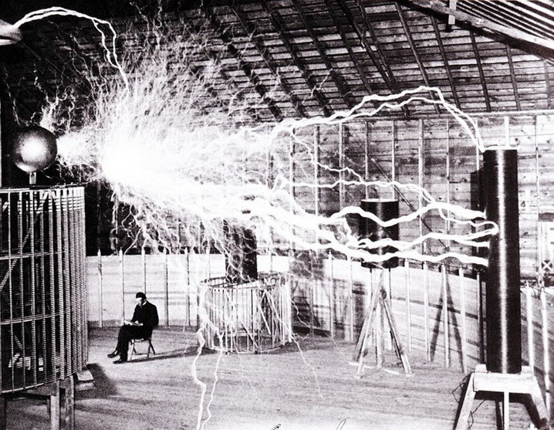
ΕΠΑΝΑΛΗΠΤΙΚΑ ΘΕΜΑΤΑ
ΗΛΕΚΤΡΟΜΑΓΝΗΤΙΣΜΟΥ

Slide 2
ΘΕΜΑΤΑ ΤΥΠΟΥ Β΄

Slide 3
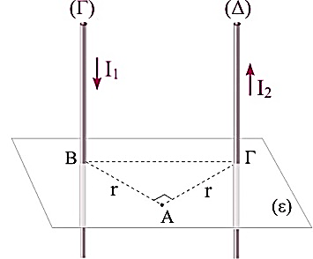
1)Οι ευθύγραμμοι αγωγοί (Γ) και (Δ) του παρακάτω σχήματος είναι κάθετοι στο
επίπεδο (ε) και διαρρέονται από αντίρροπα ρεύματα έντασης Ι₁ και Ι₂ αντίστοιχα. Το σημείο Α απέχει απόσταση r από τους αγωγούς με την τομή ΑΒΓ να είναι ισοσκελές τρίγωνο με ορθή γωνία στο Α. Στο σημείο Α, το μέτρο της έντασης του μαγνητικού πεδίου εξαιτίας του αγωγού (Γ) είναι Β₁, ενώ το μέτρο της συνολικής έντασης του μαγνητικού πεδίου στο ίδιο σημείο είναι Β_{A}=2Β₁. Η σχέση που συνδέει τις εντάσεις των ρευμάτων Ι₁, Ι₂ είναι: α. Ι₂=2Ι₁ β. Ι₂=$\sqrt{3}$Ι₁ γ. Ι₂=$\sqrt{2}$Ι₁ Να επιλέξετε τη σωστή απάντηση και να δικαιολογήσετε την επιλογή σας.

Slide 5
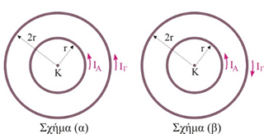
2) Οι ομόκεντροι κυκλικοί αγωγοί του σχήματος έχουν ακτίνες r και 2r και διαρρέονται από ρεύματα έντασης ${\text{I}}_{A}$ και $I_{Γ}$αντίστοιχα.
Στο σχήμα (α), όπου τα ρεύματα είναι ομόρροπα, το μέτρο της συνολικής έντασης του μαγνητικού πεδίου στο κέντρο Κ είναι ${\text{Β}}_{1\text{. }}$Στο σχήμα (β), όπου η ένταση του ρεύματος $Ι_{Γ}$έχει αντιστραφεί, το μέτρο της συνολικής έντασης του μαγνητικού πεδίου στο Κ είναι ${\text{Β}}_{2}$ με φορά από τον αναγνώστη προς τη σελίδα. Αν ${\text{Β}}_{1\text{. }}$=5${\text{Β}}_{2}$ ο λόγος $\frac{Ι_{A}}{I_{Γ}}$είναι :
α)1/3 β) 2/3 γ) 3/4
Να επιλέξετε τη σωστή απάντηση και να δικαιολογήσετε την επιλογή σας.

Slide 6
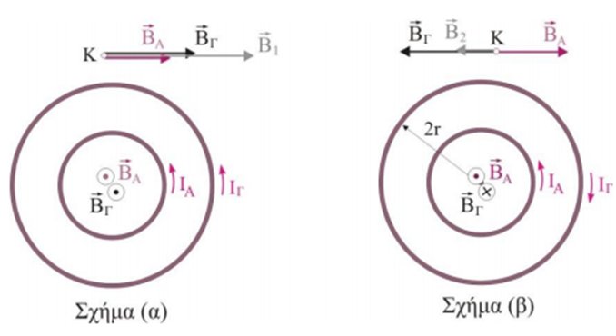
(1)

Slide 7
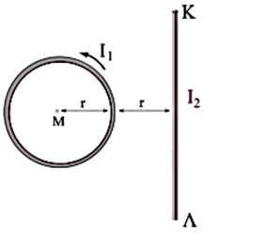
3)O κυκλικός αγωγός ακτίνας r και ο ευθύγραμμος αγωγός ΚΛ του σχήματος βρίσκονται στο ίδιο επίπεδο , με τον ευθύγραμμο αγωγό να απέχει 2r από το κέντρο του κυκλικού αγωγού. Ο κυκλικός αγωγός διαρρέεται από ρεύμα έντασης Ι₁ με φορά αντίθετη αυτής των δεικτών του ρολογιού και η συνολική ένταση του μαγνητικού πεδίου στο κέντρο Μ του κυκλικού αγωγού είναι ίση με μηδέν. Ο ευθύγραμμος αγωγός διαρρέεται από ηλεκτρικό ρεύμα με φορά από το :
α. Κ προς το Λ και έντασης Ι₂=πΙ₁ . β. Κ προς το Λ και έντασης Ι₂=2πΙ₁. γ. Λ προς το Κ και έντασης Ι₂=2πΙ₁. Να επιλέξετε τη σωστή απάντηση και να δικαιολογήσετε την επιλογή σας.

Slide 9
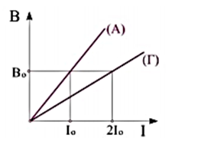
4) Στο διπλανό διάγραμμα δείχνεται το μέτρο της έντασης του μαγνητικού πεδίου στο μέσον δύο σωληνοειδών (Α) και (Γ) σε συνάρτηση με την ένταση του ρεύματος που διαρρέει το καθένα. Δίνεται ότι το σωληνοειδές (Α) έχει διπλάσιο αριθμό σπειρών από το (Γ). Τα μήκη των δύο σωληνοειδών συνδέονται με τη σχέση : α. l_{A}=l_{Γ} . β. l_{A}=2l_{Γ} . γ. l_{A} = 1/2 l_{Γ}. Να επιλέξετε τη σωστή απάντηση και να δικαιολογήσετε την επιλογή σας.

Slide 11
5) Σε ένα σωληνοειδές, όταν συνδέεται με μια ιδανική πηγή σταθερής τάσης, δημιουργείται στο εσωτερικό του μαγνητικό πεδίο έντασης Β (σχήμα α). Κόβουμε το σωληνοειδές στη μέση και συνδέουμε τα δύο ίδια σωληνοειδή που δημιουργήθηκαν παράλληλα μεταξύ τους και την όλη διάταξη με την ίδια ιδανική πηγή (σχήμα β). Στο εσωτερικό κάθε σωληνοειδούς δημιουργείται μαγνητικό πεδίο που η έντασή του έχει μέτρο : α. Β. β. 2Β. γ. Β/2 .
Να επιλέξετε τη σωστή απάντηση και να δικαιολογήσετε την επιλογή σας.
Σχήμα α
Σχήμα β

Slide 13
6) Ευθύγραμμος ρευματοφόρος αγωγός ΑΓ=2α, βρίσκεται εντός ομογενούς μαγνητικού πεδίου έντασης μέτρου B , που είναι κάθετο σε αυτόν. Η δύναμη που δέχεται ο αγωγός ΑΓ από το μαγνητικό πεδίο έχει μέτρο F. Κάμπτουμε τον αγωγό στο μέσο του, Ο, έτσι ώστε να είναι A O=O Γ=α , A O ⊥ Ο Γ και το επίπεδό του ΑΟΓ να είναι κάθετο στις δυναμικές γραμμές του πεδίου. Η συνολική δύναμη F' που δέχεται ο νέος αγωγός ΑΟΓ έχει μέτρο: α. F ' =$\frac{\sqrt{2}}{2}$F β. F '= $\sqrt{2}$ F γ. F ' =F . Να επιλέξετε τη σωστή απάντηση και να δικαιολογήσετε την επιλογή σας.

Slide 15
ΠΡΟΒΛΗΜΑΤΑ

Slide 16
1) Ένας κυκλικός αγωγός ακτίνας r =2π cm και ένας ευθύγραμμος αγωγός μεγάλου μήκους βρίσκονται στο ίδιο επίπεδο με το κέντρο του κυκλικού αγωγού, Κ, να απέχει από τον ευθύγραμμο αγωγό d που είναι απόσταση μικρότερη από το μήκος της περιφέρειας του κυκλικού αγωγού. Οι αγωγοί διαρρέονται από ρεύματα έντασης Ι₁ και Ι₂ αντίστοιχα, με Ι₂ =12π Α. Η ένταση του μαγνητικού πεδίου που δημιουργούν οι δύο ρευματοφόροι αγωγοί στο κέντρο Κ του κυκλικού αγωγού έχει μέτρο ίσο με 4∙10^{–5} Τ και αν διακόψουμε το ρεύμα σε οποιονδήποτε αγωγό το μέτρο της έντασης μειώνεται χωρίς να μεταβληθεί η φορά της. Ο ένας αγωγός δημιουργεί στο κέντρο του κυκλικού αγωγού, Κ, μαγνητικό πεδίο τριπλάσιου μέτρου από τον άλλον. α) Να σχεδιάσετε τη φορά του ρεύματος που διαρρέει τον ευθύγραμμο αγωγό δικαιολογώντας την απάντησή σας. β) Να βρείτε τις πιθανές τιμές των μέτρων των εντάσεων των μαγνητικών πεδίων που δημιουργούν οι ρευματοφόροι αγωγοί στο κέντρο του κύκλου. γ) Να υπολογίσετε την απόσταση d μεταξύ του κέντρου Κ του κυκλικού αγωγού και του ευθύγραμμου αγωγού. δ) Να υπολογίσετε την ένταση του ρεύματος Ι₁ . Δίνεται: kμ = 10–7 Ν/Α² .

Slide 20
2) Το σωληνοειδές του σχήματος διαρρέεται από ρεύμα έντασης I ₂ = 10 A και έχει N ₂ /l ₂= 1000 σπείρες/m. Ένα τετραγωνικό κατακόρυφο πλαίσιο μάζας m, πλευράς μήκους l = 0 , 0 5 m, με N ₁= 100 σπείρες που διαρρέεται από ρεύμα έντασης I ₁, εξαρτάται από δυναμόμετρο και τοποθετείται στο μέσο του σωληνοειδούς, έτσι ώστε η κάτω οριζόντια πλευρά του, να βρίσκεται εντός του μαγνητικού πεδίου του σωληνοειδούς και κάθετα προς τον οριζόντιο άξονά του, ενώ η πάνω πλευρά του βρίσκεται εκτός του πεδίου. Στη θέση αυτή, το δυναμόμετρο δείχνει 2Ν. Αντιστρέφουμε τη φορά του ρεύματος που διαρρέει το πλαίσιο, οπότε η ένδειξη του δυναμόμετρου γίνεται 6Ν. Να υπολογίσετε: α) την ένταση του μαγνητικού πεδίου του σωληνοειδούς, στο μέσο του και στα άκρα του. β) τη μάζα m του πλαισίου. γ) την ένταση του ρεύματος I ₁. δ) τις δυνατές ενδείξεις του δυναμόμετρου, αν η ένταση του ρεύματος που διαρρέει το πλαίσιο γίνει $_{1}΄= \frac{25}{π}$Α . ε) την ένταση του ρεύματος που πρέπει να διαρρέει το πλαίσιο, ώστε το δυναμόμετρο να δείχνει μηδέν. Δίνονται η σταθερά kμ = 10–7 Ν/Α² ,η επιτάχυνση της βαρύτητας g=10 m/$s^{2}$ και ότι στο μέσον του σωληνοειδούς το μαγνητικό πεδίο είναι ομογενές σε όλη την έκταση μιας εγκάρσιας διατομής του.

